Slide 1

三角函数的诱导公式
授课人：张梦颖

Slide 2
教学目标
1.了解并掌握三角函数的诱导公式
2.掌握推导三角函数的诱导公式的方法并且能够在数学问题中熟练应用
3.感受数学数形结合的思想方法和数学探究的魅力，提高学习数学的信心与兴趣

Slide 3




公式一
$$\sin\left(2kπ+α\right)=\sin{α ,k∈Z}$$
y
P(x,y)
$$\cos\left(2kπ+α\right){=\cos{α ,k∈Z}}$$
$$α$$
O
M
x
$$\tan\left(2kπ+α\right)=\tan{α ,k∈Z}$$

Slide 4
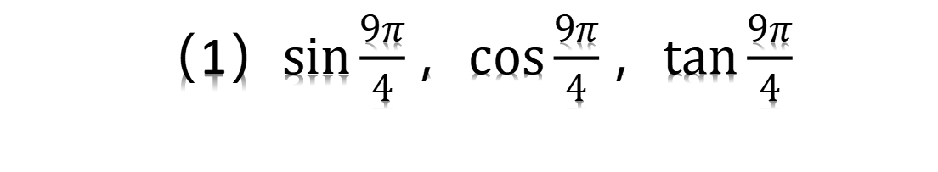
（1）$\sin{\frac{9π}{4}}，cos{\frac{9π}{4}，\tan{\frac{9π}{4}}}$

Slide 5






公式二
y
$$\sin\left(−α\right)=−\sin{α}$$
$$β$$
P(x,y)
$$α$$
$$\cos\left(−α\right)=\cos{α}$$
O
x
$P^{’}$(x,-y)
$$\tan\left(−α\right)=−\tan{α}$$

Slide 6
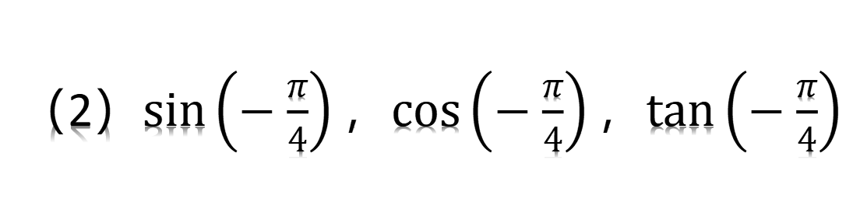
（2）$\sin\left(−\frac{π}{4}\right)，\cos\left(−\frac{π}{4}\right)，\tan\left(−\frac{π}{4}\right)$

Slide 7






公式三
$$\sin\left(π−α\right)=\sin{α}$$
y
$$β$$
$P^{’}$(-x,y)
P(x,y)
$$α$$
$$\cos\left(π−α\right)=−cos{α}$$
O
x
$$\tan\left(π−α\right)=−\tan{α}$$

Slide 8
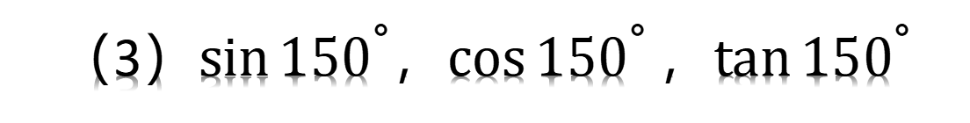
（3）$\sin{{150}^{°}，\cos{{150}^{°}}，\tan{{150}^{°}}}$

Slide 9






公式四
$$\sin\left(π+α\right)=−\sin{α}$$
y
$$β$$
P(x,y)
$$\cos\left(π+α\right)=−\cos{α}$$
$$α$$
O
x
$P^{’}$(-x,-y)
$$\tan\left(π+α\right)=\tan{α}$$

Slide 10
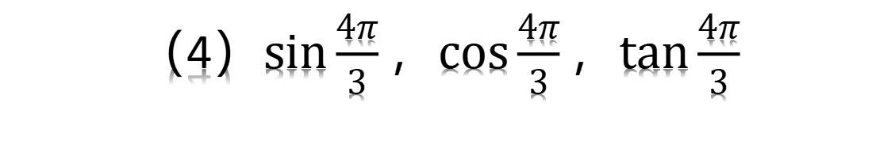
（4）$\sin{\frac{4π}{3}}，\cos{\frac{4π}{3}}，\tan{\frac{4π}{3}}$

Slide 11
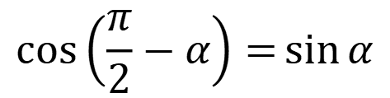
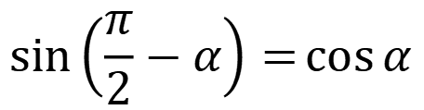



公式五
$$\sin\left(\frac{π}{2}−α\right)=\cos{α}$$
y
y=x
$$β$$
P(x,y)
$$α$$
O
x
$$\cos\left(\frac{π}{2}−α\right)=\sin{α}$$
$P^{‘}$(y,x)

Slide 12

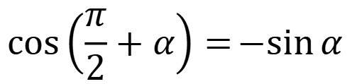
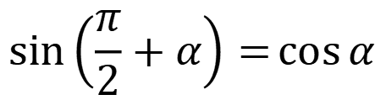
公式五
$$\sin\left(\frac{π}{2}+α\right)=\cos{α}$$
y
y=x
$$β$$
P(x,y)
$$α$$
$P^{’’}$(-y,x)
O
x
$$\cos\left(\frac{π}{2}+α\right)=−sin{α}$$
$P^{‘}$(y,x)

Slide 13
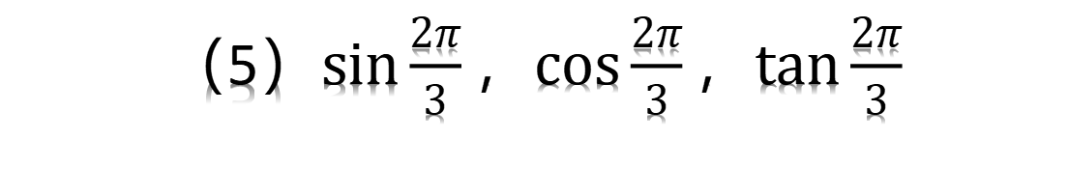
（5）$\sin{\frac{2π}{3}}，\cos{\frac{2π}{3}}，\tan{\frac{2π}{3}}$

Slide 14
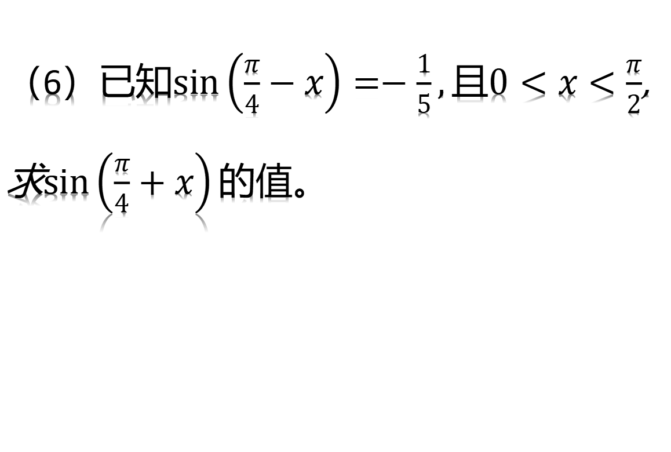
（6）已知$\sin\left(\frac{π}{4}−x\right)=−\frac{1}{5},且0<x<\frac{π}{2}$,
求$\sin\left(\frac{π}{4}+x\right)的值。$

Slide 15
谢谢

